Slide 1
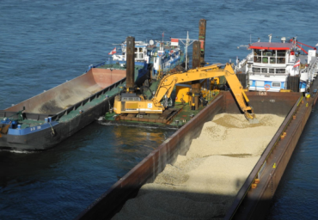

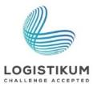


Aktuelle Entwicklungstrends in der Logistik – Fokus Binnenschifffahrt

Slide 2

Warm-Up-Diskussion
Aktuelle Entwicklungstrends
Weshalb ist Innovation aus Ihrer Sicht in der Binnenschifffahrt bzw. in der Logistikbranche von großer Bedeutung?
Welche aktuellen Trends sind für Sie im Logistiksektor aktuell relevant?
Quelle: https://pixabay.com/en/lightbulb-bulb-light-idea-energy-1875255/
Notes:
Die in dieser Folie genannten Fragen können als Aufwärmübung zum Thema „aktuelle Entwicklungstrends" dienen.
Das Ziel ist es die Fragen in Form eines Plenums mit WirtschaftspartnerInnen zu diskutieren. Die Antworten auf diese Fragen können im weiteren Verlauf der Präsentation immer wieder aufgegriffen werden. Dem zufolge können diese im Anschluss an die Präsentation erneut aufgegriffen und diskutiert werden.
Diskussionsfragen (5-10 Minuten Diskussion):
Weshalb ist Innovation aus Ihrer Sicht in der Binnenschifffahrt bzw. in der Logistikbranche von großer Bedeutung?
Welche aktuellen Trends sind für Sie im Logistiksektor aktuell relevant?
Welchen Stellenwert hat das Thema Nachhaltigkeit in Ihrem Unternehmen?
Mögliche Hilfestellungen für eine Diskussion:
Treibstoff
Transportwege
Infrastruktur
IT-Entwicklung
Sicherheit
Überwachung
Schiffe
Green Logistics/Ports
Transportkonzepte

Slide 3
Wie man am besten mit diesem Lehrmaterial arbeitet
Power Point
  In der folgenden PowerPoint wird das Thema Aktuelle Entwicklungstrends in der Logistik – Fokus Binnenschifffahrt präsentiert. In den zugehörigen Notizen sind die Slides kurz beschrieben und die verwendeten Quellen für diese angeführt, welche für weiterführende Informationen genutzt werden können.
Reader
  Zusätzlich zu den PowerPoint Präsentationen ist auch ein Reader bereitgestellt, welcher das Thema detaillierter beschreibt und als Skript verwendet werden kann.
Links
  Die für die Präsentation verwendeten Quellen sind in den Lernpaketen unter einer Linksammlung zur Verfügung gestellt.
Übungen und Videos
    Zusätzlich sind auch Übungen und Videos zur Verfügung gestellt, welche genutzt werden können. Diese sind ebenfalls in den betreffenden Lernpaketen zu finden.

Slide 4
Agenda
Aktuelle Entwicklungstrends
Aktuelle Entwicklungstrends im Güterverkehr
Nachhaltigkeit im Güterverkehr
Digitalisierung/Vernetzung der Logistik
Innovative Transportkonzepte
Individualisierung und steigende Komplexität der Logistik
Kooperation im Logistikbereich

Slide 5


Aktuelle Entwicklungstrends im Güterverkehr
Ansteigende Energiekosten
  Erdöl Abhängigkeit
  Anstieg des Transportaufkommens
Engpässe in der
Verkehrsinfrastruktur
  Anstieg des Transportaufkommens bis 2050 (+ 57%)
    Anstieg LKW-Transporte bis 2050 (55%)
  Staus, Unfälle und Ineffizienz
  führen zu ansteigenden
  Transportkosten
Öffentlicher und politischer Druck
  Steuern, Internalisierung externer Kosten, Emissionsgrenzen
  geringe Toleranz für die Begrenzung der Mobilität und Umweltverschmutzung
2050
2016
*Anteil der Verkehrsmittel am Transportaufkommen der Europäischen Union
Quelle: Eurostat
Notes:
Allgemein steht der Transportbereich vor der Herausforderung, dass das Güteraufkommen in Zukunft stark zunehmen wird – bis 2030 ist ein Zuwachs von 50 % prognostiziert. Dabei ist der Verkehrsträger Straße bereits zum Großteil ausgelastet, was die Forderung nach einer nachhaltigen, multimodalen Transportlösung bestärkt. Aufgrund der zunehmenden Staus, Unfälle, Hürden und Ineffizienzen sind auch die Kosten des Transportes gestiegen, was wiederum die Konkurrenzfähigkeit des Verkehrsträgers Straße allgemein schwächt. Außerdem ist der Transportbereich weiterhin stark abhängig von Erdöl und ist für einen großen Anteil der CO₂-Emissionen verantwortlich. Wie aus der Grafik (Jahr 2014) entnommen werden kann, nimmt der LKW bislang den größten Teil am Modal Split ein, gefolgt vom Zug. Das Binnenschiff hingegen weißt nur einen geringen Anteil am Modal Split auf. Der prognostizierte Anstieg des LKW-Verkehrs um 55% zwischen 2010 und 2050 in Kombination mit einer allgemeinen Zunahme der gesamten Güterverkehrsaktivität von 57% im selben Zeitraum zeigt, dass neue Transportkonzepte aufgrund aufkommender Engpässe in der Verkehrsinfrastruktur dringend benötigt werden. Da auch der internationale Güterverkehr weiter ansteigen wird, sind längere Transportwege von Rohstoffen und/oder Endprodukten die Folge. In Kombination mit den steigenden Energiekosten muss die Transportkette gut geplant werden, um minimale Kosten für den Versender aber auch für den Kunden garantieren zu können. Darüber hinaus machen es politische und öffentliche Ziele wie die Fokussierung auf nachhaltige Verkehrsträger notwendig, die derzeitige Struktur des Güterverkehrs zu überdenken.
Um diesen Entwicklungen entgegen zu wirken haben sich unterschiedliche Trends entwickelt. Dabei ist vor allem der Trend der Nachhaltigkeit ein immer relevanterer Aspekt für den Transportbereich, um dessen negative Auswirkungen auf die Umwelt in Zukunft zu reduzieren. Um dem Ressourcenengpass hinsichtlich Verkehrsinfrastruktur gerecht zu werden, sind darüber hinaus Trends wie Innovationen und Kooperation ein wichtiges Thema im Transportbereich. Im Folgenden werden die für die Binnenschifffahrt wichtigsten Trends aus der Transportbranche näher beschrieben sowie auf deren Bedeutung für die Binnenschifffahrt eingegangen. Für die Auswahl der Trends wurden diese im Zuge eines internen Experten-Workshops gemeinsam diskutiert und deren Bedeutung für die Binnenschifffahrt bewertet.
Quelle: INE, EBU und ESO, 2011, S. 4
http://ec.europa.eu/eurostat/statistics-explained/index.php/Freight_transport_statistics_-_modal_split
http://ec.europa.eu/transport/media/publications/doc/trends-to-2050-update-2013.pdf S.39
http://www.oecd-http://www.oecd-ilibrary.org/docserver/download/7414021e.pdf?expires=1457012730&id=id&accname=ocid56027859&checksum=F3F96F396835D30F46A01AD6921DC83C S.28,75,76
Bretzke, Wolf-Rüdiger/Karmin Barkawi: Nachhaltige Logistik: Antworten auf eine globale Herausforderung. Berlin Heidelberg, 2010
S.33ff
Bild: http://inrix.com/press/scorecard-report-united-kingdom/

Slide 6
Megatrends in der Logistik
Aktuelle Entwicklungstrends im Güterverkehr
Logistik
Sicherheit
Klima-
wandel
Urbanisierung
E-commerce
Digitalisierung
Mobile Welt
Entwicklungs-trends
Notes:
Folgende Megatrends führen bzw. unterstützen die Entwicklung von neuen Trends im Güterverkehr.
Sicherheit ist ein immer entscheidender Faktor im Transportbereich. Sicherheitsüberprüfungen an unterschiedlichen Punkten der Transportkette gewinnen an Bedeutung. Zusätzlich müssen die unterschiedlichen Akteure gewährleisten, dass die Transportkette nicht für terroristische Zwecke genutzt werden.
Die Folgen des Klimawandels werden zunehmend sichtbar, was nachhaltige Strategien notwendig macht.
Einige Maßnahmen wurden bereits gesetzt: Emissionslimits für Verkehrsmittel wie den Lkw oder vermehrte Nutzung von alternativen Treibstoffen wie Flüssigerdgas (LNG), welches vor allem in der Binnenschifffahrt Anwendung findet.
Die zunehmende Größe von Städten führt zu Engpässen der Infrastruktur in Ballungszentren und stellt Logistikdienstleister vor eine große Herausforderung. Durch die Bündelung von Warenströmen außerhalb der Städte (in Konsolidierungszentren) können die Warenströme in/aus den Städten optimal gestaltet werden.
E-commerce und damit der Online-Handel beeinflussen maßgeblich das Transportaufkommen, da der Versand der Ware einen entscheidenden Service für die Kunden darstellt.
Durch die steigende Digitalisierung können Transportstrecken beispielsweise minimiert werden. Durch den Zugang zu 3D-Druckern können Ersatzteile dort produziert werden, wo sie der Kunde benötigt, wodurch lange Transportstrecken vom Hersteller obsolet werden.
Ein Großteil der Verkehrsmittel ist bereits mit technischen Schnittstellen ausgestattet, wodurch eine Kommunikation zwischen diesen ermöglicht wird. Dadurch entsteht eine mobile Welt, in welcher Transporte beispielsweise über Smart Phones koordiniert werden können. So kann man beispielsweise am Handy benachrichtigt werden wenn ein Paket geliefert wird und kann dem Paketdienst die Türe öffnen.
Quelle:
Lehmacher W., „Wirtschaft, Gesellschaft und Logistik 2050 in Logistik – eine Industrie, die (sich) bewegt. Strategien und Lösungen entlang der Supply Chain 4.0“ (2015), S.9-15

Slide 7
Aktuelle Entwicklungstrends im Güterverkehr
Relevante Trends für die Transportbranche
Logistik
Sicherheit
Klima-
wandel
Urbanisierung
E-commerce
Digitalisierung
Mobile Welt
Nachhaltigkeit
Digitalisierung/
Vernetzung
Individualisierung und steigende Komplexität
Kooperation
Innovative
Transportkonzepte
Notes:
Zu den aktuellen und relevanten Trends für die Transportbranche zählen:
Nachhaltigkeit,
Digitalisierung/Vernetzung,
Individualisierung und steigende Komplexität
und Kooperation (auf diese Punkte wird später im Foliensatz noch genauer eingegangen).
Die Megatrends welche in der vorherigen Folie näher erläutert wurden, können den aktuellen Entwicklungstrends zugeordnet werden (siehe Grafik).
Für die Umsetzung dieser aktuellen Entwicklungstrends im Güterverkehr sind innovative Transportkonzepte essentiell.
Quelle:
Lehmacher W., „Wirtschaft, Gesellschaft und Logistik 2050 in Logistik – eine Industrie, die (sich) bewegt. Strategien und Lösungen entlang der Supply Chain 4.0“ (2015), S.9-15

Slide 8
Agenda
Aktuelle Entwicklungstrends
Aktuelle Entwicklungstrends im Güterverkehr
Nachhaltigkeit im Güterverkehr
Digitalisierung/Vernetzung der Logistik
Innovative Transportkonzepte
Individualisierung und steigende Komplexität der Logistik
Kooperation im Logistikbereich

Slide 9
Nachhaltigkeit im Güterverkehr
Güterverkehr = zählt zu den umweltschädlichsten Bereichen der Logistik
Am sichtbarsten für Gesellschaft →
vor allem mit Lkw wird Lärm, Stau, Luftverschmutzung und Umweltbelastung assoziiert
23 % der globalen CO2 Emissionen sind auf Transportbereich zurück zu führen (2005) → 30 % in OECD Ländern
Quelle: Eurostat (2016)
Quelle: UBA (2012)
Notes:
Die Logistik spielt eine essenzielle Rolle in der Wirtschaft, da sie dafür sorgt, dass die Waren vom Rohstofflieferanten über den Produzenten bis zum Endkonsumenten transportiert werden. Obwohl die Logistik viele Prozesse und Tätigkeiten umfasst, kann der Transport und damit der Güterverkehr als der umweltschädlichste Bereich identifiziert werden.
Auf globaler Ebene war der Transport 2005 für 23 % der CO2 Emissionen verantwortlich, über alle OECD Länder lag der Wert bei 30%. Auch auf europäischer Ebene ist der Transportbereich, nach der Kraftstoffverbrennung, der zweit-größte Treibhausgase-Verursacher (23,2 % der Treibhausgase).
Wie der Vergleich 2010 der Treibhausgasemissionen auf Verkehrsträgerebene in Deutschland zeigt, ist vor allem der Lkw für einen Großteil der Treibhausgase verantwortlich (über 50 %), gefolgt vom Binnenschiff mit einem Anteil von 22 %.
Quellen:
Eurostat, „Greenhouse gas emission statistics“, (2016), Online: http://ec.europa.eu/eurostat/statistics-explained/index.php/Greenhouse_gas_emission_statistics [05.08.2016]
Umweltbundesamt (UBA), “Daten zum Verkehr – Ausgabe 2012” (2012), S.14
Online: https://www.umweltbundesamt.de/sites/default/files/medien/publikation/long/4364.pdf [04.08.2016]
International Transport Forum, “Reducing Transport Greenhouse Gas Emissions. Trends & Data 2010.”, (2010), S.7
Online: http://www.itf-oecd.org/sites/default/files/docs/10ghgtrends.pdf [05.08.2016]
Consent Markt- und Sozialforschung: Imageanalyse FRIENDS on the road (2014), S. 6 Online: https://www.wko.at/Content.Node/iv/presse/wkoe_presse/presseaussendungen/Studie__FriendsOnTheRoad_Transpoteure_pwk_116_022014.pdf [09.08.2016]
Whiteing A. : „Die Zukunft der Nachhaltigkeit in
Güterverkehr und Logistik“ (2010), S.7
Online: http://www.europarl.europa.eu/RegData/etudes/note/join/2010/431578/IPOL-TRAN_NT(2010)431578_DE.pdf [26.07.2016]
European Commission, “EU energy, transport and GHG emissions - Trends to 2050 Reference Scenario 2013” (2013), S.39
Online: http://ec.europa.eu/transport/media/publications/doc/trends-to-2050-update-2013.pdf [09.08.2016]
International Transport Forum/ OECD, “ITF Transport Outlook 2015”, (2015), S.28,75,76
Online: http://www.oecd-ilibrary.org/docserver/download/7414021e.pdf?expires=1457012730&id=id&accname=ocid56027859&checksum=F3F96F396835D30F46A01AD6921DC83C [09.08.2016]

Slide 10
Treiber für eine nachhaltige Entwicklung -
Weißbuch der Europäischen Kommission 2011
Nachhaltigkeit im Güterverkehr
Erdöl- Abhängigkeit
Steigendes Transportvolumen
Treibhausgase
Multimodalität*
/modal shift
  Steigende Nachfrage nach nachhaltigen Verkehrsträgern
* Transport von Gütern bei dem zwei oder mehr Verkehrsträger zum Einsatz kommen
    Ziele für Verkehrsverlagerung (Modal Shift)
    2030: 30 % vom Straßenverkehr > 300 km auf Schiene/Binnenwasser
    2050: 50 % vom Straßenverkehr >300 km auf Schiene/Binnenwasser
    → Schiene & Binnenwasser sind als nachhaltige Verkehrsträger anerkannt!
Notes:
Wie in der vorhergehenden Folie beschrieben wird, ist ein Wechsel zu nachhaltigen Verkehrsträgern notwendig.
Deshalb versucht die EU-Politik mit Hilfe von unterschiedlichen Maßnahmen einen Wechsel zu solchen Verkehrsträgern zu fördern. Im Weißbuch der Europäischen Kommission von 2011 “Fahrplan zu einem einheitlichen europäischen Verkehrsraum – hin zu einem wettbewerbsorientierten und ressourcenschonenden Verkehrssystem“ wurde die Vision der EU für den Transport in der Zukunft vorgestellt. Dieses Weißbuch enthält Vorschläge für Maßnahmen von Seiten der EU, um den Transport zukünftig nachhaltiger zu gestalten. Da Schiene und Binnenwasser als nachhaltige Verkehrsträger anerkannt sind soll auch eine Verkehrsverlagerung hin zu diesen Verkehrsträgern erfolgen. Ziel bis 2030 ist es 30 % vom Straßenverkehr, der eine Transportstrecke von 300 km überschreitet auf die Schiene oder das Binnenwasser zu verlagern. Bis 2050 soll der Wert bei 50 % liegen.
Quelle:
Europäische Komission, “Weissbuch - Fahrplan zu einem einheitlichen europäischen Verkehrsraum – Hin zu einem wettbewerbsorientierten und ressourcenschonenden Verkehrssystem” (2011), S. 3ff
Online: http://eur-lex.europa.eu/legal-content/de/TXT/PDF/?uri=CELEX:52011DC0144 [05.08.2016]

Slide 11
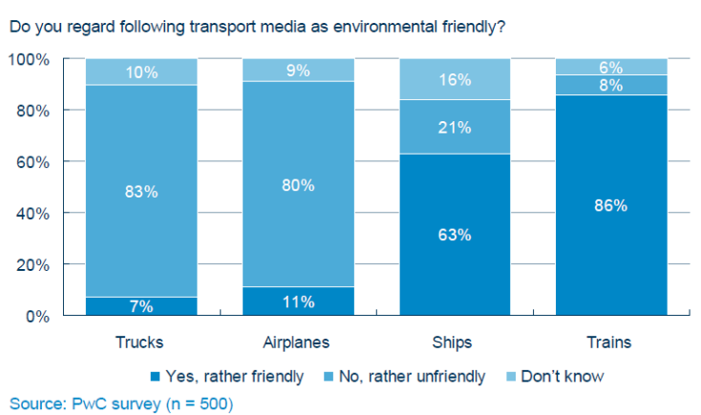
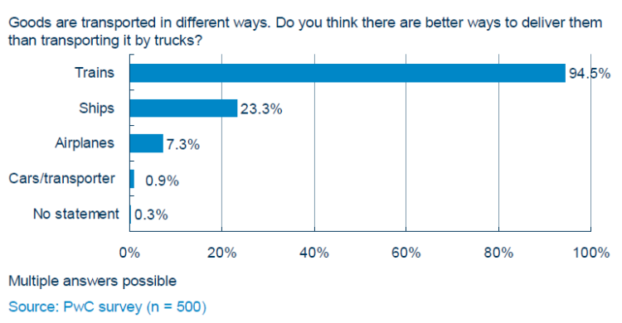
Überblick
Nachhaltigkeit im Güterverkehr
Wichtige Bewertungskriterien
  spezifischer Energieverbrauch Kapazitäten für Schütt- und Massengüter
  externe Kosten Infrastrukturkosten
Die Gesellschaft erkennt Bahn und Binnenschifffahrt als nachhaltige Verkehrsträger an
Notes:
Beim Vergleich der Verkehrsträger unter dem Aspekt der Nachhaltigkeit können verschiedene Bewertungskriterien identifiziert werden. Im Umweltkontext können der spezifische Energieverbrauch, die Frachtkapazitäten, die externen Kosten und die Infrastrukturkosten als wichtige Bewertungsindikatoren genannt werden.
Die Europäische Kommission erkennt die Schiene und die Binnenwasserstraßen als nachhaltige Verkehrsträger an. Dies entspricht ebenfalls der in den Abbildungen dargestellten sozialen Sichtweise, die die Ergebnisse einer Umfrage mit 500 Teilnehmern zeigt. Obwohl der Zug als das nachhaltigste Verkehrsmittel der Gesellschaft gilt, werden Schiffe und damit auch Binnenschiffe im Vergleich zu Lastkraftwagen oder Flugzeugen als nachhaltigere Verkehrsmittel angesehen. In den folgenden zwei Folien werden die aufgelisteten Bewertungsindikatoren verwendet, um einen Vergleich der Transportmittel zu schaffen.
Quelle:
Viadonau, „Handbuch der Donauschifffahrt“, S.18-22
https://www.pwc.be/en/transport-logistics/pdf/truck-industry-s-green-challenge-2008-09-23.pdf S.45-46

Slide 12
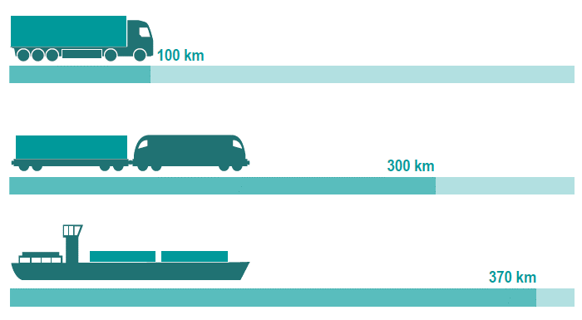
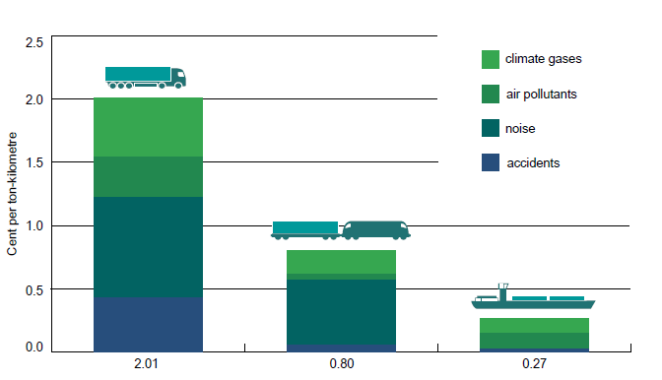

Binnenschifffahrt als nachhaltiges Transportmittel
Nachhaltigkeit im Güterverkehr
Spezifischer Energieverbrauch
Externe Kosten
Quelle: via donau
Quelle: PLANCO Consulting & Bundesanstalt für Gewässerkunde 2007
Ein Binnenschiff kann eine Tonne Ladung bei gleichem Energieverbrauch beinahe viermal so weit transportieren wie ein LKW
Binnenschiffe verursachen die geringsten Unfall-, Lärm-, Schadstoff- und Klimakosten
Notes:
In Bezug auf den spezifischen Energieverbrauch kann die Binnenschifffahrt als der effektivste und somit umweltfreundlichste Verkehrsträger bezeichnet werden. Das Binnenschiff kann eine Tonne Ladung bei gleichem Energieverbrauch beinahe viermal so weit transportieren wie der LKW.
Auch die externen Kosten, also jene Kosten, die aus Klimagasen, Luftschadstoffen, Unfällen und Lärm resultieren, sind beim Binnenschiff am geringsten. Insbesondere der CO2-Ausstoß ist vergleichsweise niedrig, wodurch die Binnenschifffahrt einen Beitrag zur Erreichung der Klimaziele der Europäischen Union leisten kann.
Quelle:
Viadonau, „Handbuch der Donauschifffahrt “, S.18-22

Slide 13
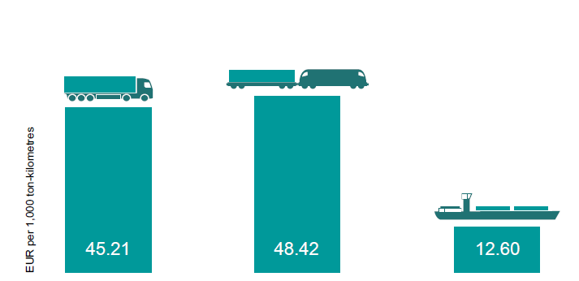
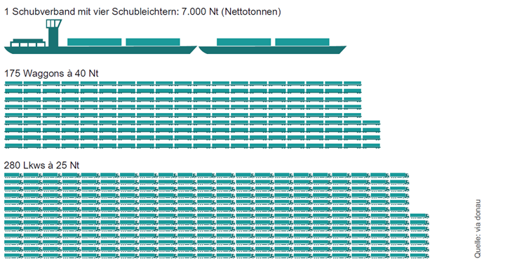
Binnenschifffahrt als nachhaltiges Transportmittel
Nachhaltigkeit im Güterverkehr
Massenleistungsfähigkeit
Infrastrukturkosten
Source: PLANCO Consulting & Bundesanstalt für Gewässerkunde 2007
  Größte Transportkapazität: Ein Schubverband mit 4 Schubleichtern = 175 Zugwaggons = 280 LKWs = 20 km LKW-Kolonne
  Die Verbesserung der Infrastruktur der gesamten Donau würde rund 1,2 Mrd. EUR kosten
  dies entspricht den Errichtungskosten von NUR rund 50 Straßenkilometern
Notes:
Das Binnenschiff bietet verglichen mit den anderen Verkehrsträgern eine deutlich größere Transportkapazität je Transporteinheit und kann, beziehungsweise könnte so einen wichtigen Beitrag zur Entlastung von Straße und Schiene leisten. Zur Veranschaulichung der Massenleistungsfähigkeit der Binnenschifffahrt: Ein Binnenschiff mit 4 Leichtern (7.000 Nettotonnen) kann so viel transportieren wie 175 Eisenbahnwaggons oder 280 LKW. Das entspricht einer LKW-Kolonne von rund 20 km auf der Autobahn! Eine Steigerung des Gütertransportes auf der Donau bedeutet daher eine deutliche Verringerung von Staus, Lärmbelastung, Umweltverschmutzung und Unfällen auf der Straße und eine Entlastung der Schiene.
Infrastrukturkosten setzen sich aus den Kosten für die Errichtung und die Instandhaltung von Verkehrswegen zusammen. Da im Falle von Binnenwasserstraßen meist auf eine natürliche Infrastruktur zurückgegriffen werden kann, sind die Kosten für die Infrastruktur sowie der Flächenverbrauch entsprechend niedrig. Detaillierte diesbezügliche Vergleiche zu den Landverkehrsträgern liegen aus Deutschland vor: Demnach sind die Infrastrukturkosten je Tonnenkilometer bei Schiene oder Straße rund viermal so hoch wie bei der Wasserstraße. Die Verbesserung der gesamten Infrastruktur der knapp 2.415 km langen Wasserstraße Donau würde gemäß aktueller Kostenschätzungen für Infrastrukturprojekte der Anrainer-Staaten in Summe 1,2 Mrd. EUR betragen. Dies entspricht in etwa jenen Kosten, die für die Errichtung von rund 50 km Straßen- oder Schieneninfrastruktur anfallen. Aktuelle europäische Eisenbahntunnel-Projekte kosten in etwa je 10 bis 20 Mrd. EUR.
Quelle:
Viadonau, „Handbuch der Donauschifffahrt “, S.19-22

Slide 14
Einschränkende Faktoren für eine Verkehrsverlagerung zu Gunsten der Binnenschifffahrt
Nachhaltigkeit im Güterverkehr
Zugänglichkeit
  Zug und Binnenschiff benötigen Terminals → Vor- und Nachlauf notwendig
Transportdistanz
  Umschlag → zusätzliche Kosten für Zug und Binnenschiff
  Entsprechende Transportdistanz notwendig, um im Vergleich zum Lkw-Transport konkurrenzfähig zu sein
Produktanforderungen
  Wert der Güter und notwendige Verpackung
Nutzung von neuen Technologien
  In den meisten Fällen in der Binnenschifffahrt noch nicht kommerziell möglich
Geschwindigkeit
  Lieferzeit > 1 Tag
Notes:
Wie bereits erwähnt, kann die Verkehrsverlagerung zugunsten nachhaltiger Verkehrsträger wie Schiene und Binnenwasserstraßen durch verschiedene Faktoren begrenzt werden.
Zugänglichkeit kann als der erste und wichtigste Faktor bezeichnet werden: bezieht man sich auf die Topografie Europas, haben einige Länder Zugang zu einem breiten Binnenwasserstraßensystem, während andere diese Möglichkeit nicht haben. Aus diesem Grund haben Länder wie die Niederlande, Rumänien und Bulgarien im Modal Split einen höheren Anteil an Binnenschifffahrt als Länder wie Lettland oder Litauen. Ein weiterer Aspekt der Zugänglichkeit ist, dass der Transport per Bahn oder Binnenschiff Terminals erfordert, wodurch ein Umschlag ermöglicht wird. Umschlagseinrichtungen werden insbesondere für den Vor- und Nachlauf, welcher in den meisten Fällen auf der Straße stattfindet, benötigt.
Ein weiterer limitierender Faktor ist die Transportdistanz: Da Umladungen zu zusätzlichen Umschlagskosten für Schiene und Binnenschifffahrt führen, ist eine lange Transportdistanz erforderlich, damit sich der Transport per Bahn oder Binnenschiff rentiert. Daher sind gleiche Transportdistanzen in Abhängigkeit von Produkt und Markt erforderlich, damit die Binnenschifffahrt oder die Schiene mit dem Straßenverkehr konkurrieren können.
Die Eigenschaften der versendeten Produkte können sich auch auf die Entscheidung für das Transportmittel auswirken. Während Produkte mit einem hohen Wert und einem geringen Volumen bevorzugt mit dem LKW transportiert werden, sollten Produkte mit geringem Wert und großem Volumen für den Transport mittels Binnenschiffen oder Zügen in Betracht gezogen werden. Dies führt uns zu dem nächsten limitierenden Faktor: Nutzung von neuen Technologien, ist in den meisten Fällen in der Binnenschifffahrt noch nicht im kommerziellen Sinne möglich.
Als letzter limitierender Faktor kann die Lieferzeit genannt werden: Für kurze Lieferzeiten wie den 24h-Service sind andere Verkehrsträger dem Straßentransport gegenüber derzeit nicht konkurrenzfähig. Daher wird die Binnenschifffahrt hauptsächlich für Transporte mit einer längeren Lieferzeit genutzt.
Quellen:
https://www.acea.be/uploads/publications/SAG_17.pdf S.10
http://ec.europa.eu/eurostat/statistics-explained/index.php/Freight_transport_statistics_-_modal_split

Slide 15
Herausforderungen
Nachhaltigkeit im Güterverkehr
Nutzung von neuen Technologien
Transportwahl abhängig von Gütern
  Warenwert
  Zeitfaktor
Trend hin zur Individualisierung → Transportaufkommen steigt
Schiene
  Personenverkehr hat Priorität
  Weniger Innovationen
Bedarf an Umkehrlogistik (Recycling, Abfallmanagement)
  Lokale Entsorgung nimmt ab
Notes:
Im Zuge der Realisierung eines nachhaltigen Güterverkehrs lassen sich unterschiedliche Herausforderungen identifizieren:
Die Nutzung von neuen Technologien beispielsweise noch nicht im kommerziellen Sinne möglich.
Die Transportwahl ist sehr abhängig von dem Wert der transportierten Ware sowie von der Transportzeit. Durch den Kostenvorteil des Lkw-Transportes wird dieser noch immer häufig als Transportmittel genutzt.
Der Trend weg von der Massenfertigung hin zur Individualisierung führt dazu, dass die Sendungen zunehmen und das Transportaufkommen weiter steigt.
Die Schiene hat den Nachteil das der Personenverkehr oftmals bevorzugt behandelt wird und weniger Innovationen im technischen Bereich verfügbar sind. Dadurch verliert dieser Verkehrsträger an Attraktivität als Alternative zum Lkw.
Da die lokale Entsorgung zurück geht folgt durch den Bedarf an „Umkehrlogistik“ für Recycling-Prozesse oder im Zuge des Abfallmanagements ein höheres Transportaufkommen.
Quelle:
Institute for Transport Studies, “Die Zukunft der Nachhaltigkeit in Güterverkehr und Logistik” (2010). S.15
Online: http://www.europarl.europa.eu/RegData/etudes/note/join/2010/431578/IPOL-TRAN_NT(2010)431578_DE.pdf [05.08.2016]

Slide 16
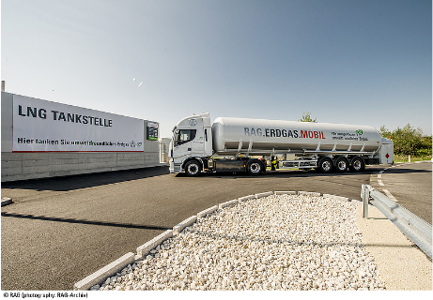
Alternativer Treibstoff LNG
Nachhaltigkeit im Güterverkehr
LNG = Liquefied Natural Gas (engl.) = Flüssiggas
Volumen wird durch Abkühlung auf -162° reduziert → LNG braucht 600 mal weniger Platz als natürliches Gas
Anwendungsgebiete:
  Binnenschifffahrt (flüssig)
  Lkw (flüssig)
  Industrieprozesse (gasförmig)
Erste LNG-Tankstelle Österreichs - Ennshafen
2 Bunkerstationen am Rhein (Rotterdam, Amsterdam)
Pioniere im Bereich Flüssiggas als Treibstoff für Schiffe → Norwegen und skandinavische Länder (Hochseeschifffahrt)
  2009: 336 Schiffe mit Flüssiggas Tank Weltweit
Notes:
LNG oder verflüssigtes Erdgas ist Erdgas, das auf mindestens -162 ° C abgekühlt wird und somit 600-mal weniger Platz einnimmt als unbearbeitetes Erdgas. Dies ist auch der Hauptvorteil in Verbindung mit dem Transport! Neben der Verwendung als Treibstoff für Binnenschiffe und LKW kann LNG auch für industrielle Prozesse in Gasform verwendet werden.
Die Unternehmen RAG, Ennshafen OÖ GmbH und IVECO Austria haben am 26. September 2017 im Rahmen des Zukunftsforums LNG im oberösterreichischen Ennshafen die österreichweit erste Tankstelle für LNG (Liquefied Natural Gas) eröffnet.
Im Rahmen der Binnenschifffahrt gibt es bereits zwei Bunkerstationen auf dem Rhein - im Hafen von Rotterdam und im Hafen von Amsterdam. Dies sind LKW-zu-Schiff-Bunkerstationen, was bedeutet, dass der LKW mit dem Schiff verbunden ist, das ihn betankt. Norwegen und andere skandinavische Länder können als Vorreiter für LNG angesehen werden. Im Jahr 2009 gab es weltweit bereits 336 Schiffe in der LNG-Tankerflotte.
Quelle:
https://www.youtube.com/watch?v=WyZTuzUzR68
http://www.lngmasterplan.eu/images/D_111__Status_Quo__Trend_Analysis_-_Danube_and_Italy_v2.1_FINAL_2015-3-12.pdf S.24
https://www.researchgate.net/profile/Murat_Aymelek/publication/274379729_Challenges_and_opportunities_for_LNG_as_a_ship_fuel_source_and_an_application_to_bunkering_network_optimisation/links/55e5bf9f08aecb1a7ccd4ab6.pdf S.768
http://www.google.at/url?sa=t&rct=j&q=&esrc=s&source=web&cd=1&ved=0ahUKEwiH-4PAgZ3LAhVI2SwKHbsvAoQQFgggMAA&url=http%3A%2F%2Fwww.firstmagazine.com%2FDownloadSpecialistPublicationDetail.475.ashx&usg=AFQjCNHA3p1tXvou2G-mum2mVn9-M0sVCA&bvm=bv.115339255,d.bGs S.92
http://www.ennshafen.at/mediencorner/presseberichte/26_09_2017_eroeffnung_der_ersten_lng_tankstelle_oesterreichs_im_ennshafen
https://www.rag-austria.at/presse/downloads/fotos/lng-tankstelle-ennshafen.html#prettyPhoto

Slide 17
Alternativer Treibstoff LNG
Nachhaltigkeit im Güterverkehr
Kühlung auf -162°
Gewinnung & Produktion
Transport
Lagerung & Wieder-verdampfung
Verflüssigung
End-konsument
LNG Value Chain
Source: https://www.youtube.com/watch?v=WyZTuzUzR68
Größter Lieferant: Katar (1/3 der globalen Flüssiggas Produktion 2015)
Größter Importeur: Japan (37% des globalen Bedarfs 2015)
Quelle: Eigene Darstellung
Notes:
Wie die Abbildung zeigt, beginnt die LNG-Wertschöpfungskette mit der Gewinnung und Produktion von Erdgas. Im nächsten Schritt wird das Gas verflüssigt und ist somit bereit für den Transport auf das Schiff. Nach dem Transport wird LNG wieder verdampft und gelagert, bis der Endverbraucher es benötigt.
Der größte Lieferant für LNG ist Katar mit einem Anteil von einem Drittel an der weltweiten LNG-Produktion (stand 2015). Japan hingegen ist der größte Importeur mit einem Anteil von 37% an der weltweiten Nachfrage (Stand 2015).
Quelle:
https://www.youtube.com/watch?v=WyZTuzUzR68

Slide 18
Herausforderungen für LNG
Nachhaltigkeit im Güterverkehr
System-bedingt
Operational
Technisch
Sicherheit
Finanziell
Politische & ökonomische Faktoren
Investitionen & Definition des Kostenträgers
Verfügbarkeit & Investitionen
Mitarbeiterausbildung & Forschung
Bestehende & neue Schiffe
Quelle: Maritime Technology and Engineering, Chapter: 79, Publisher: CRC Press, Editors: ed. / Carlos Guedes Soares; T. A. Santos, pp.767–776
Notes:
Neben den Vorteilen und Chancen die durch LNG geboten werden, gibt es auch Herausforderungen, die in verschiedenen Bereichen berücksichtigt werden müssen:
Politische Instabilitäten auf nationaler Ebene oder wirtschaftliche Instabilitäten im Zusammenhang mit Preisen und Nachfrage.
LNG-Bunkeranlagen sind mit hohen Investitionen verbunden. Daher ist es wichtig, an den richtigen Stellen zu investieren, was jedoch nicht immer vorhersehbar ist.
Bestehende Schiffe müssen umgerüstet werden und neue Schiffe müssen angemessen geplant werden, dies ist mit Investitionskosten und Entwicklungs- / Rekonstruktionszeiten verbunden.
Da die Handhabung von LNG mit sehr geringen Temperaturen verbunden ist, ist eine Schulung der Mitarbeiter erforderlich, um den richtigen Umgang sicherzustellen. Darüber hinaus sind weitere Untersuchungen zur Gewährleistung der Sicherheit erforderlich.
Wie bereits erwähnt wurde, sind zahlreiche Investitionen erforderlich. Daher muss definiert werden, von wem die Kosten getragen werden.
Quelle:
https://www.researchgate.net/profile/Murat_Aymelek/publication/274379729_Challenges_and_opportunities_for_LNG_as_a_ship_fuel_source_and_an_application_to_bunkering_network_optimisation/links/55e5bf9f08aecb1a7ccd4ab6.pdf
S.770

Slide 19
Agenda aktuelle Entwicklungstrends
Aktuelle Entwicklungstrends im Güterverkehr
Nachhaltigkeit im Güterverkehr
Digitalisierung/Vernetzung der Logistik
Innovative Transportkonzepte
Individualisierung und steigende Komplexität der Logistik
Kooperation im Logistikbereich

Slide 20

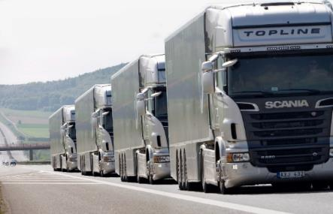
Digitalisierung/Vernetzung der Logistik
  Industrie 4.0 als Erweiterung des Internet der Dinge
    gesellschaftliche Entwicklungen wie Onlinehandel führen zu
    einem wachsenden Transportbedarf
    steigende Automatisierung von Logistikprozessen
    autonome, sich selbst organisierende Logistik
    →beeinflussen maßgeblich das Transportaufkommen
  Vernetzung mit Kunden und anderen wichtigen Akteuren
    um dem zunehmenden Transportaufkommen gerecht zu
    werden
    Schaffung einer Vertrauensbasis
    Bereitschaft zum Datenaustausch
  Einsatz von (teils) autonomen Fahrzeugen
  (z.B. Platooning)
  →effizientere Nutzung der Verkehrsinfrastruktur
Quelle: https://pixabay.com/de/netzwerke-internet-sozial-3017389/
Quelle: https://www.edriving.com/three60/jason-hodge-everything-you-need-to-know-about-truck-platooning/
Notes:
Auch das Thema Digitalisierung bzw. Vernetzung und die damit verbundenen Trends Industrie 4.0 und das Internet der Dinge sind aktuell relevante Themen in der Logistik. Logistik 4.0 ist eine
Erweiterung der zugrunde liegenden Idee eines Internets der Dinge. Aufgrund der Digitalisierung der Gesellschaft im Allgemeinen und der zunehmenden Anzahl an Online-Einkäufen wird die Logistikbranche immer mehr vor neue Herausforderungen gestellt. Dementsprechend ist eine Vernetzung der Logistikdienstleister mit Kunden und anderen relevanten Akteuren entscheidend, um dem zunehmenden Transportaufkommen gerecht zu werden. Auch wenn die technischen Voraussetzungen möglicherweise oftmals bereits gegeben sind oder relativ rasch umgesetzt werden können, gilt es dennoch eine entsprechende Vertrauensbasis zwischen den Akteuren herzustellen. Vertrauen ist dabei wichtig, um einen Datenaustausch zu realisieren und sicher zu stellen, dass Akteure bereit sind alle relevanten Daten mit den Partnern zu teilen und diese nicht missbräuchlich für eigene Zwecke genutzt werden. Da die Bereitschaft zum Datenaustausch oftmals aufgrund des fehlenden Vertrauens noch nicht gegeben ist, gilt es auch die Einstellung der Akteure in Zukunft positiv zu beeinflussen. Darüber hinaus kann beispielsweise durch den Einsatz von (teils) autonomen Fahrzeugen (z.B. beim Platooning) die Verkehrsinfrastruktur besser bzw. effizienter genutzt werden.
Quelle:
URL: https://www.vda.de/de/themen/innovation-und-technik/automatisiertes-fahren/platooning.html [13.03.2018]
URL: http://n.diemacher.at/1083/logistik-4 [20.04.2017]
Kauder, Hasselfeldt, & Oppermann, 2016, S. 1f
Bundesvereinigung Logistik (BVL) e. V., Digitalisierung in der Logistik S. 20 (https://www.bvl.de/positionspapier-digitalisierung)

Slide 21
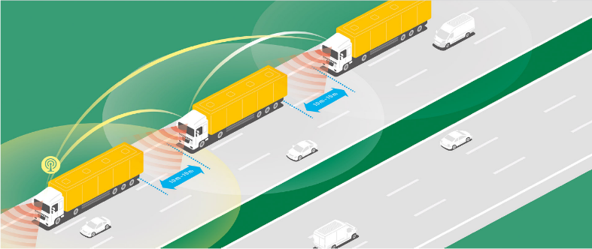
Automatisiertes Fahren
Digitalisierung/Vernetzung der Logistik
Platooning:
Mehrere LKW werden elektronisch miteinander verbunden, um in Echtzeit zu kommunizieren
Anordnung in Konvois
  Übertragung des Fahrverhaltens
    synchrones Beschleunigen und Bremsen
    Technologien ermöglichen einem Abstand von wenigen Metern
Verringerung des Luftwiederstandes
Quelle: https://www.vda.de/de/themen/innovation-und-technik/automatisiertes-fahren/platooning.html
Notes:
Durch die Digitalisierung stehen mittlerweile innovative Lösungen zur Verfügung, um den Güterverkehr auf den Straßen weiter zu optimieren. Platooning ist eines der Konzepte, die den Transport auf Autobahnen revolutionieren können. Dabei werden mehrere LKW elektronisch miteinander verbunden, um in Echtzeit zu kommunizieren. Die Fahrzeuge werden in einem Konvoi angeordnet, dadurch kann das Führungsfahrzeug sein Fahrverhalten auf die Anderen übertragen. So ist der Konvoi im Stande, Manöver wie Beschleunigen und Bremsen für alle Fahrzeuge synchron zu vollziehen. Durch diese Technologie können LKW ohne Gefahr in einem Abstand von wenigen Metern hintereinander fahren und ihren Luftwiderstand wesentlich verringern.
Quelle:
URL: https://www.vda.de/de/themen/innovation-und-technik/automatisiertes-fahren/platooning.html [13.03.2018]

Slide 22
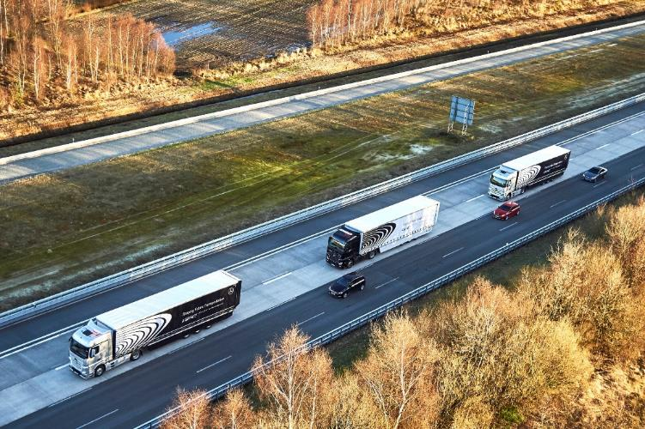
Automatisiertes Fahren
Digitalisierung/Vernetzung der Logistik
Platooning:
automatisierte Systeme ermöglichen:
  vorausschauendes Fahren
  auf topographische
  Gegebenheiten zu reagieren und
  Kraftstoff einzusparen
signifikante Effizienzsteigerung
  erhebliche Senkung von
  CO₂-Emissionen
  bessere Ausnutzung des
  Verkehrsraum
Quelle: https://blog.mercedes-benz-passion.com/2016/04/european-truck-platooning-challenge-daimler-mit-3-actros-mit-highway-pilot-connect-am-start/
Notes:
Außerdem ist es den Fahrzeugen möglich, durch automatisierte Systeme vorausschauender auf Verkehrssituationen und topographische Gegebenheiten zu reagieren und so weiter Kraftstoff einzusparen.
Effiziente Straßennutzung
Durch das Platooning wird eine signifikante Effizienzsteigerung im Gesamtplatoon erreicht, wodurch die CO₂-Emissionen erheblich gesenkt werden. Darüber hinaus wird auch der zur Verfügung stehende Verkehrsraum besser genutzt und der Verkehrsfluss optimiert. Je mehr Fahrzeuge über die Technologie verfügen, desto effektiver trägt das Platooning zur Optimierung des Güterverkehrs bei. Ziel ist es ein herstellerübergreifendes System zu entwickeln, um noch flexiblere Einsatzmöglichkeiten zu gewährleisten.
Quelle:
URL: https://www.vda.de/de/themen/innovation-und-technik/automatisiertes-fahren/platooning.html [13.03.2018]

Slide 23
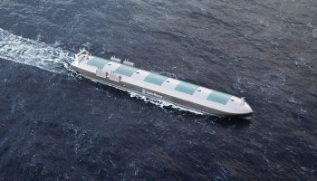
Automatisiertes Fahren
Digitalisierung/Vernetzung der Logistik
Ship Platooning:
Nicht nur bei LKWs forscht man nach autonomen Steuerungsmöglichkeiten →auch in der Schifffahrt werden fahrerlose Boote immer wahrscheinlicher
Herausforderungen wie:
  Wettbewerbsfähigkeit,
  Sicherheit und
  Nachhaltigkeit zu bewältigen.
Fortschrittliche Systeme zur
Entscheidungsunterstützung
  Ferngesteuertes Manövrieren
Quelle: softwarelogistico.files.wordpress
Notes:
Viele landgestützte Verkehrssysteme sind bereits am neuesten Stand der Technik bezüglich autonome Fahrzeuge. Es gibt mehrere Beispiele für automatisierte U-Bahnen, selbstfahrende Intralogistik-Fahrzeuge oder fahrerlose Transportsysteme (AGV) auf modernen Containerterminals.
Auch in der modernen Luftfahrt gibt es sehr vielfältige Ansätze autonomer Steuerungskonzepte.
Folglich wird Autonomie auch als Möglichkeit für den Schiffverkehr angesehen, die Herausforderungen von Wettbewerbsfähigkeit, Sicherheit und Nachhaltigkeit zu bewältigen.
Dazu gehören fortschrittliche Systeme zur Entscheidungsunterstützung, die die Möglichkeit bieten, Schiffe unter halb- oder vollautomatischer Steuerung ferngesteuert zu betreiben. Für die Binnenschifffahrt ist der Trend der autonomen Fahrzeuge in naher Zukunft nicht so relevant wie beispielsweise für den Verkehrsträger Straße, da das Gefahrenpotential beim Binnenschiff noch überwiegt. Dennoch bietet ein offenes Datenmanagement den Akteuren der Binnenschifffahrt wie beispielsweise Reedereien oder Speditionen die Möglichkeit rasch einen Überblick über die Transportströme zu gewinnen. So können auch bei einzelnen Prozessen wie beispielsweise der Schleusung durch automatisierte Anmeldung und Bezahlung enorme Effizienzvorteile realisiert werden. Durch einen raschen Informationsaustausch können darüber hinaus die Transportprozesse wie Umschlag und Vor- und Nachlauf optimal geplant werden, um kostenintensive Wartezeiten zu vermeiden. Vor allem in Häfen mit Containerumschlag ist Digitalisierung bereits ein sehr präsentes Thema, da das Handling der vielen Container und deren Umschlag ohne den Einsatz von elektronischer Datenverarbeitung kaum möglich wären. Der Trend der Digitalisierung wird so beispielsweise bereits im Hafen Hamburg gelebt wobei hier ebenfalls noch Potential für Erweiterungen gegeben ist. Um diesen Trend in Zukunft auch im Bereich der Binnenschifffahrt nutzen zu können, müssen jedoch hohe Investitionen in Anlagen sowie im Bereich Aus- und Weiterbildung getätigt, die Sicherheit eines digitalen Netzwerkes sichergestellt sowie internationale Standards eingeführt werden.
Quelle: http://www.unmanned-ship.org/munin/about/the-autonomus-ship/
https://www.youtube.com/watch?v=Z5cTxSjjEXI

Slide 24
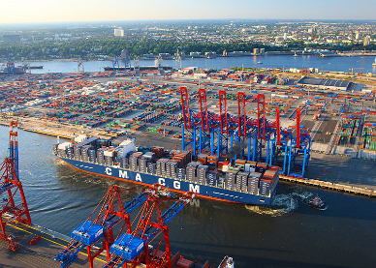
Exkurs: Pioneer: „smartPORT
Logistics“ - Hamburg (Deutschland)
“Our aim is to gradually interconnect all modes of transport – from waterways and roads all the way to the railway”
Dr. Sebastian Saxe (2012)
Ziel: Optimierung des Landverkehrs aufgrund begrenzter Kapazitäten auf Straßen (Vermeidung von Stauungen und Wartezeiten), Vernetzung von Ver­kehrs­strö­men → wissen wann ein Container bewegt werden muss
Cloud-basierte IT-Plattform (SAP), die von Transport- und Logistikpartnern genutzt wird
Kontrollinstrument - Navigation innerhalb und außerhalb des Hafengebietes unter Berücksichtigung aller aktuellen Verkehrsbewegungen
Apps für LKW-Fahrer – sorgen für die Umgehung von Staus, Stress und Wartezeiten, auch Frachtdokumente können mittels der App übertragen werden
Überwachung der LKWs mittels GPS
Partner: T-System, SAP, ADAC, TRUCKinform,
Hamburger Hafenbehörde, EKB Container Logistik,
Stapelfeldt, GLOMB.
Quelle: https://www.logistik-heute.de/Logistik-News-Logistik-Nachrichten/Markt-News/12786/HPA-oeffnet-Projekt-smartPORT-logistics-und-steckt-250-Millionen-Euro-in-die
Notes:
Ein Pionier auf dem Gebiet der Digitalisierung in Verbindung mit der Binnenschifffahrt ist der Hamburger Hafen. Ziel des Pioniers "smartPORT Logistics" ist es, den Landverkehr aufgrund der begrenzten Straßenkapazität zu optimieren. smart­PORT lo­gis­tics ver­bin­det öko­no­mi­sche und öko­lo­gi­sche As­pek­te in drei Teil­be­rei­chen: Ver­kehrs­strö­me, In­fra­struk­tur und Wa­ren­strö­me. Ein in­ter­mo­da­les Port­Traf­fic Cen­ter für den Schiffs-, Bahn- und Stra­ßen­ver­kehr bil­det die Grund­la­ge, um die Ver­kehrs­strö­me mit­ein­an­der zu ver­net­zen. Eine in­tel­li­gen­te Ver­net­zung ist Vor­aus­set­zung für den rei­bungs­lo­sen und ef­fi­zi­en­ten Ver­kehr im Ham­bur­ger Ha­fen so­wie letzt­end­lich auch der Wa­ren­strö­me: Op­ti­ma­le Da­ten­er­fas­sung und ein schnel­ler In­for­ma­ti­ons­aus­tausch er­mög­li­chen Lo­gis­ti­kern, Spe­di­teu­ren und Agen­ten, den je­weils ef­fi­zi­en­tes­ten Ver­kehrs­trä­ger für den Trans­port zu wäh­len. Eine cloudbasierte IT-Plattform, die von SAP bereitgestellt wird, wird verwendet, um alle Transport- und Logistikpartner zu vernetzten damit alle relevanten Informationen (z.B. Informationen über bestimmte Streckenabschnitte) übermittelt werden. Durch die Überwachung der Lkw-Bewegungen per GPS können alternative Routen in Echtzeit empfohlen werden und Wartezeiten, zum Beispiel verursacht durch Stauungen, vermieden werden. Darüber hinaus zeigt ein Kontrollinstrument den Weg in und aus dem Hafen und berücksichtigt gleichzeitig die aktuellen Verkehrsbewegungen.
Des Weiteren ermöglichen Apps für LKW-Fahrer die Kommunikation mit anderen Parteien und vereinfachen somit die Übertragung von Frachtdokumenten. Damit dies realisiert werden kann ist die Zusammenarbeit mehrerer Partner wie z.B. SAP gefragt.
Quelle:
http://www.hamburg-port-authority.de/en/press/Brochures-and-publications/Documents/HPA_AnnualReport_image2012.pdf p.13-15

Slide 25
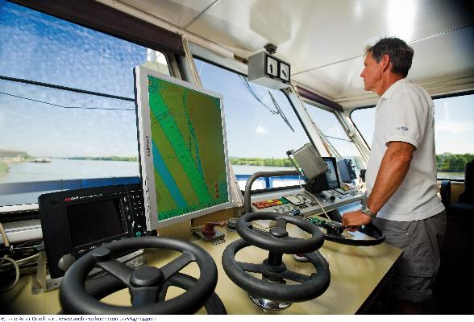
Exkurs: River Information Services (RIS)
Unterstützung von Gütertransporten, Personenschifffahrt und verkehrs- und transportbezogenen Aufgabenstellungen
Verbesserung der:
  Sicherheit,
  Wirtschaftlichkeit,
  Zuverlässigkeit und
  Planbarkeit
  der Transporte
Nutzung von Fortschritten der Logistik auf den Wasserwegen
in Österreich DoRIS: www.doris.bmvit.gv.at
Quelle: via donau/Andi Bruckner
Notes:
Hochwertige kosten- und zeitsparende Transportleistungen sowie die Bereitstellung von elektronischen Informationen sind zu einem wesentlichen Erfolgsfaktor geworden. Damit die Binnenschifffahrt diesen Bedürfnissen gerecht werden kann, wurde in Europa ein Informations- und Managementdienst, die River Information Services (RIS) generiert. Die RIS sind in der Lage, sowohl den Gütertransport als auch die Personenschifffahrt auf den Wasserstraßen zu unterstützen. Durch die RIS wird die Sicherheit im Verkehr, die Wirtschaftlichkeit, Zuverlässigkeit und die Planbarkeit der Transporte verbessert. Grundidee ist, dass mittels RIS-Daten Informationsgrundlagen zur Unterstützung von verkehrs- und transportbezogenen Aufgabenstellungen zur Verfügung gestellt werden. Die RIS haben einen großen Wert für die gesamte europäische Binnenschifffahrt. Durch die RIS können die neuesten Fortschritte der Logistik auf den Wasserwegen genutzt werden. Darüber hinaus können verlässlich geplante Angebote ausgearbeitet werden. Die RIS sind ein entscheidender Faktor bezüglich des Ausbaues des europäischen Binnenschifffahrtsraums.
Quelle: URL: http://eur-lex.europa.eu/legal-content/DE/TXT/?uri=CELEX%3A52004PC0392 [Stand: 29.03.2017]
Handbuch der Donauschifffahrt, 2014, S.58 ff.

Slide 26
Agenda aktuelle Entwicklungstrends
Aktuelle Entwicklungstrends im Güterverkehr
Nachhaltigkeit im Güterverkehr
Digitalisierung/Vernetzung der Logistik
Innovative Transportkonzepte
Individualisierung und steigende Komplexität der Logistik
Kooperation im Logistikbereich

Slide 27




Überblick
Innovative Transportkonzepte
+
+
+
+
+/-
+/-
+
+
Notes:
Da prognostiziert wird, dass das Verkehrsaufkommen zukünftig ansteigen wird, steht Europa vor der Herausforderung, dass in vielen Fällen nur zwei Verkehrsträger (Straße und Schiene) zur Verfügung stehen, da in vielen Bereichen das Binnenschiff und die dazugehörigen Wasserstraßen noch nicht adäquat ausgebaut sind. Dies hat zur Folge, dass die europäischen Transportketten oftmals nicht über ausreichende Kapazitäten verfügen, da die Infrastruktur bereits ihr Maximum erreicht hat.
Des Weiteren tritt der Nachhaltigkeitsaspekt immer mehr in den Vordergrund. Dies Bedeutet, dass die optimale Nutzung der vorhandenen Transportressourcen für den Güterverkehr immer wichtiger wird, um einen effizienten und kostengünstigen Transport für die Zukunft zu gewährleisten. Damit eine optimale Ausnutzung der verschiedenen Transportmittel garantieren werden kann und somit den aufkommenden Herausforderungen entgegen wirken zu können sind in den letzten Jahren unterschiedliche Transportkonzepte entstanden.
Der Einsatz unterschiedlicher Transportmittel, um die Stärken jedes Transportmodus zu bündeln, ist die Idee der Multimodalität. Intermodalität ermöglicht die Nutzung verschiedener Transportarten durch den Transport von Produkten in derselben Transporteinheit und senkt somit die Umschlagskosten. Die Idee der Co-Modalität ist es jene Transportmittel zu verwenden, die für die verschiedenen Transportwege am besten geeignet sind (abhängig beispielsweise von dem Produkt).
Die Synchromodalität kombiniert die besten Aspekte der bisherigen Konzepte - standardisierte Transporteinheiten über alle Transportarten, bündelt die Stärken der verschiedenen Transportarten, vermeidet unimodalen Transport - durch Hinzufügen von Echtzeitdaten, um somit den effizientesten Transport gewährleisten zu können.
Das Konzept der Synchronmodalität kann auch als erster Schritt in Richtung des Physical Internets gesehen werden, welches vom kanadischen Professor Benoit Montreuil entwickelt wurde. Im Physical Internet gibt es anonymisierte Sendungen und der Transport wird durch einen ständigen Datenaustausch selbstständig organisiert. Auf das Konzept des Physical Internets wird im laufe dieser Präsentation noch näher eingegangen!
Quelle:
Results of Internal report „SynChain“ (2015) – for further information about the used source please contact us
http://www.informatie.binnenvaart.nl/documenten/doc_view/158-the-future-of-freight-transport-ect-s-vision-on-sustainable-and-reliable-european-transport (slide 5-11)

Slide 28
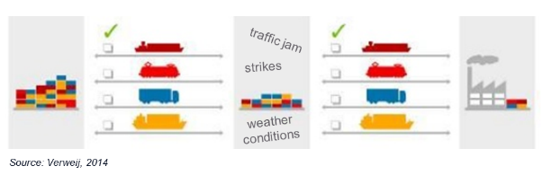

Synchromodalität
Innovative Transportkonzepte
Kooperative Netzwerke
Flexibilität
Ziel: Transportbündelung, optimierte und nachhaltige Nutzung bestehender Ressourcen
Real-time switching
Kunde gibt nur grundlegende Vorgaben zum Transport
Kosten
Zeit
Nachhaltigkeit
Notes:
Wie in der Folie abgebildet ist, zielt Synchromodalität darauf ab, ein flexibles und kooperatives Verkehrsnetz zu schaffen, indem die verschiedenen verfügbaren Transportressourcen optimal genutzt werden. Die Hauptvoraussetzung für das Konzept der Synchronmodalität ist, dass das Transportmittel nicht vom Kunden definiert wird, und somit Bündelungseffekte ermöglicht werden. Bündelungseffekte, sorgen für eine effiziente Nutzung der Transportkapazitäten, somit können zusätzliche Transportwege vermieden werden, was zu einer Verringerung von CO2 und anderen Emissionen führt. Der Kunde kann bei Anwendung dieses Konzeptes nur Grundanforderungen wie z.B. Transportkosten und Lieferzeit festlegen. Durch die Nutzung von Bündelungseffekten und der Beseitigung von Vorurteilen der Entscheidungsträger kann das Konzept zu einer zunehmenden Nutzung des Schienen- und Binnenschiffsverkehrs beitragen. Durch Hinzufügen der Echtzeitüberwachung wird eine vorteilhafte Transportmittel- und Routenwahl ermöglicht. Dies führt zu einer effektiven Nutzung der Infrastruktur und einer Reduzierung der Wartezeiten. Um den Erfolg dieses Konzepts zu gewährleisten, ist eine enge Zusammenarbeit aller Akteure entlang der Lieferkette erforderlich.
Quelle:
http://www.intermodal-events.com/files/inland_navigation_paul_ham.pdf Folie 12

Slide 29
Potentiale für Binnenschifffahrt
Synchromodalität
Ermöglichung von Bündelungseffekten → Binnenschifffahrt wird attraktiver
Vorurteile können überwunden werden
im Einklang mit den politischen Zielen → Modal Shift
zentralisierte Auswahl über das Transportmittel → Vernachlässigung persönlicher Vorlieben
frei Kapazitäten der Wasserstraßen
nur 15 % der Käpazitäten der Donau werden genutzt!
Notes:
Die Synchromodalität bietet auch einige Potenziale für die Binnenschifffahrt: Durch die Errichtung von Umschlagspunkten werden Bündelungseffekte ermöglicht und somit können höhere Volumina transportiert werden. Da Binnenschiffe besonders für Massenguttransporte attraktiv sind, wirkt sich diese Bündelung positiv auf die Binnenschifffahrt aus.
Darüber hinaus können aktuelle Vorurteile überwunden werden und das Image der Binnenschifffahrt als zuverlässige Transportmöglichkeit gestärkt werden.
Des Weiteren entspricht die Verkehrsverlagerung auch den politischen Zielen.
Da persönliche Präferenzen neben anderen Faktoren bei der Entscheidungsfindung für Transportarten wesentlich sind, werden durch die Zentralisierung des Entscheidungsprozesses persönliche Präferenzen vernachlässigt.
Ein weiteres Potential für die Binnenschifffahrt besteht darin, dass es in Europa viele ungenutzte Wasserstraßen gibt, z.B. werden bislang nur 15% der Kapazität der Donau genutzt.
Quellen:
http://www.scs.fraunhofer.de/content/dam/scs/de/dokumente/studien/Wirtschaftliche_Rahmenbedingungen_des_Gueterverkehrs.pdf p.14
http://wirtschaftsblatt.at/home/nachrichten/oesterreich/1425681/85-Prozent-der-Donau-bleiben-ungenutzt
https://www.youtube.com/watch?v=5ofhMxRRyec

Slide 30
Exkurs: erfolgreiches Modellprojekt in den Niederlanden
Erfolgsfaktoren
Erfahrungen im Handel
Pioniergeist
notwendige Voraussetzungen für Synchronmodalität sind erfüllt
  Logistische Größe
  Netzwerk - Verbindung aller
  Transportmitteln
Erfolgreiche Modellprojekte
  European Gateway services (2008)
  Rotterdam – Tilburg (2011)
 | 2010 | 2033 (Ziel) | Synchro- Modell
LKW | 57% | 35% | 19%
Schiff | 33% | 45% | 46%
Bahn | 10% | 20% | 35%
Modal Split für den Rotterdamer Hafen 2010 (Korridor Rotterdam nach Tilburg)
Notes:
Der Erfolg der Niederlande auf dem Gebiet der Synchromodalität lässt sich durch ihre Kernkompetenz erklären. Aufgrund ihrer Handelserfahrung und ihres Pioniergeistes sind sie führend im Umschlag von Warenströmen. Darüber hinaus erfüllen die Niederlande, insbesondere der Rotterdamer Hafen, alle Bedingungen welche für den Erfolg von Synchronmodalität notwendig sind – dazu zählt die logistische Größe der Transporte und das ausgebaute Infrastrukturnetz, um den multimodalen Transport zu ermöglichen.
Die Niederlande führten bereits ein erfolgreiches Modellprojekt im Zusammenhang mit Synchromodalität ein.
Das „European Gateway Services“ wurde 2008 gegründet. Es bietet ein integriertes Netzwerk von Inlandterminals mit hochfrequentierten Zug- und Binnenschiffverbindungen.
2011 wurde ein weiterer Pilot auf dem Korridor von Rotterdam nach Tilburg eingeführt, dieser umfasst ein trimodales Netzwerk, in dem Verlader Transporte buchen ohne vorab eine Auswahl des Transportmittels zu wählen.
Wie in der oben angeführten Tabelle ersichtlich wird, übertreffen die Ergebnisse des Modal Split die angestrebten Prozentsätze für 2033.
Während der Transport per Binnenschiff "nur" den angestrebten Prozentsatz erreicht, hat die Schiene einen noch höheren Anteil und der Anteil des Lkw wurde radikal reduziert.
Dennoch muss berücksichtigt werden, dass sich die Topographie der Niederlande im Vergleich zu anderen Ländern in Europa unterscheidet. Daher lässt sich ableiten, dass die Infrastruktur zu einem größeren Erfolg der Synchromodalität beiträgt.
Quellen:
http://www.synchromodaliteit.nl/en/opportunities/
http://www.digitimes.com.tw/tw/B2B/Seminar/Service/download/0519802260/0226DAF-05B.pdf (slide 9)
http://www.co3-project.eu/wo3/wp-content/uploads/2011/12/CO3-D-2-3-Position-Paper-on-Co-modality_def.pdf S.13
http://www.europeangatewayservices.com/content/synchromodal-transport

Slide 31
Physical Internet
Innovative Transportkonzepte
„The Physical Internet is an open global logistics system founded on physical, digital and operational interconnectivity through encapsulation, interfaces and protocols. It enables an efficient, sustainable, adaptable and resilient Logistic Web.“
Montreuil B., Meller R.D., Ballot E. (2012)
Grundlage
Smart Network
Standards
Echtzeit
Austausch
Innovationen
Multi-modalität
Notes:
Der kanadische Professor Benoit Montreuil gilt als Pionier auf dem Gebiet des Physical Internets. Er nennt dreizehn Elemente, die die Grundlage für das Physical Internet bilden. Diese können in sechs Kategorien zusammengefasst werden:
Um einen barrierefreien und nahtlosen Transport zu gewährleisten, müssen standardisierte PI-Container, Pakete, Lager und Umschlagspunkte installiert werden. Des Weiteren müssen Prozesse standardisiert werden, um das Risiko von Diskrepanzen zu minimieren.
Diese standardisierten Transporteinheiten und -prozesse führen zu einem zuverlässigen und belastbaren smart-Network, in dem die Einheiten nahezu unabhängig kommunizieren. Dieses intelligente Netzwerk sollte für alle Akteure der Lieferkette (auch auf globaler Ebene) zugänglich sein. Dadurch wird ermöglicht, dass die Transporteinheiten die beste Transportroute selbst wählen und mit anderen Transporteinheiten und Stationen interagieren. Dies macht eine menschliche Interaktion fast überflüssig (z. B. fällt das Planen eines Umschlagprozesses weg). Die Verbindung zwischen den Akteuren, der Infrastruktur und den verschiedenen Verkehrsträgern ist für das Physical Internet essentiell und führt zu einer umfassenden Interkonnektivität. Der Austausch aller relevanten Informationen und die Gewährleistung der Aktualität der Daten in Echtzeit sind ebenfalls entscheidende Elemente für das Konzept des Physical Internets.
Innovationen in Verbindung mit neuen Geschäftsmodellen und der Infrastruktur müssen gefördert werden damit eine Weiterentwicklung des Physical Internets ermöglicht wird.
Quelle:
http://www.physicalinternetinitiative.org/Physical%20Internet%20Manifesto_ENG_Version%201.11.1%202012-11-28.pdf (slide 21)
http://physicalinternetinitiative.org/Towards%20a%20Physical%20Internet%20-%20Document%20-%20Benoit%20Montreuil.pdf (S.7-23)

Slide 32
Physical Internet
Innovative Transportkonzepte
Internet
Versand von Produkten über das Internet– auf derselben Basis wie Informationsflüsse!
Versender
Empfänger
Physical
Internet
HUB
HUB
HUB
HUB
Customer
Notes:
Die Idee des Physical Internets besteht darin, Fracht wie Informationsflüsse über das Internet zu versenden. Zum Beispiel beim versenden einer E-Mail, ist in den meisten Fällen nicht bekannt, welcher Anbieter vom Empfänger verwendet wird oder über welche „Route“ die E-Mail zu diesem gelangt. Man verlässt sich darauf, dass das Internet die Email an den richtigen Empfänger senden wird. Im Physical Internet besteht diese Nachricht aus einem physischem Objekt wie z.B. einem Paket. Ein Netzwerk von Hubs, welche die Produkte senden und empfangen, bilden die Grundlage für das Physical Internet (dieses Netzwerk ist den verschiedenen Servern im Internet nachempfunden). Der nächstgelegene Hub zum Kunden / Empfänger führt die letzte Lieferung durch. Im Physical Internet sind alle Verkehrsträger und Dienstleister miteinander vernetzt, um eine effiziente Versendung und Nutzung des Netzes gewährleisten zu können.
Quelle:
https://www.youtube.com/watch?v=lltcWVNrjl0

Slide 33

Blockchain Technologie
Innovative Transportkonzepte
„Eine Blockchain ist eine Datenbank, die in einem dezentral organisierten Peer-to-Peer-Netzwerk einen überprüfbaren Konsens über die Korrektheit von Transaktionen und Daten herstellt, wobei diese Prüfung auf der anspruchsvollen Berechnung der Hashes beruht.“ OPEN insights (2017)
Quelle: https://pixabay.com/de/blockchain-sicherheit-block-3047153/
Notes:
In einer Blockchain werden Daten in Datenblöcken aneinandergereiht, fälschungssicher verschlüsselt (Hash = Algorithmus zur Umwandlung einer Zeichenfolge von beliebiger Länge in eine Zeichenfolge von fixer Länge) und redundant auf allen „Full Nodes“, also Rechenknoten im System, abgelegt. Für die Daten werden „Zugriffsschlüssel“ vergeben mit denen die Beteiligten der Transportkette auf die für sie relevanten Informationen (auch mit der Möglichkeit einer zeitlichen Beschränkung) zugreifen können. In dem verteilten Netzwerk wird die Validität der eingespielten Blöcke mithilfe von komplizierten Rechenaufgaben von den Rechenknoten geprüft und bei „gemeinsamen Konsens“ der Datenblock in die Kette hinzugefügt. Ein Datenblock, welcher bereits in die Kette eingefügt wurde, kann im nachhinein von niemandem mehr geändert werden, was die Blockchain zusätzlich transparent macht.
Quelle: https://www.openinsights.de/so-funktioniert-das-blockchain/

Slide 34
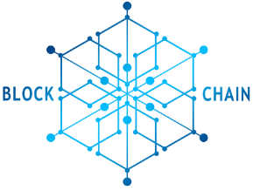
Blockchain Technologie
Innovative Transportkonzepte
In der Blockchain wird ein permanentes, verteiltes Register erstellt:
Transaktionen (Bewegungsdaten, Eventdaten, etc.)
Daten von beteiligten Akteuren abrufbar
Zugriff durch Kryptographie verschlüsselt und beschränkt
Fälschungssicher durch die Verknüpfung in der Kette
-> kein Vertrauen unter den Akteuren notwendig
Keine zentrale Instanz durch „Peer to Peer“-Struktur
Quelle: https://pixabay.com/de/blockchain-daten-datensatz-bl%C3%B6cke-3052119/

Slide 35
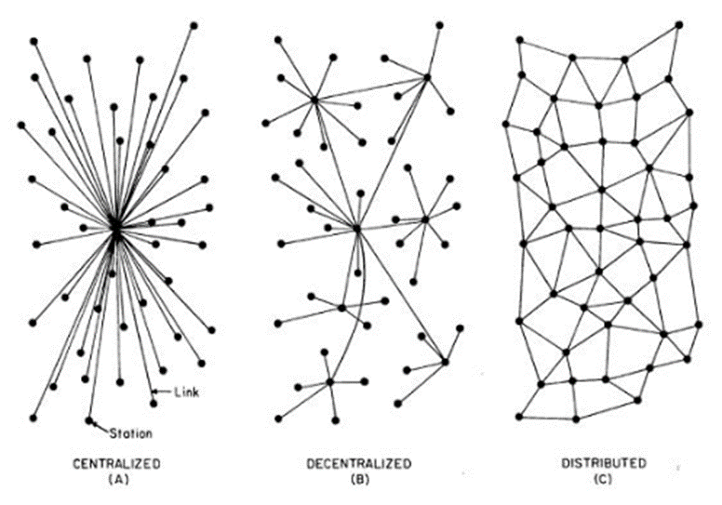
Blockchain Fakten
Innovative Transportkonzepte
Verteiltes Datenregister
Anwendung basierend auf dem Internet
Datenverarbeitung in Echtzeit
Transparent -> Bsp: Everledger (Diamanten)
Trustless (Consens Algorithmus – Proof-of-Work)
Nachträglich unveränderbar durch die Abhängigkeit in der Kette
Keine zentrale Autorität (Bank, Notar, etc.) notwendig
Kryptographisch verschlüsselt
Datenbankstrukturen
Quelle: https://www.slideshare.net/AchimJedelsky/blockchain-in-der-immobilienwirtschaft
Notes:
Zentralisierte Datenbanken sind etwa Serverfarmen auf denen an einer Instanz sämtliche Daten gespeichert werden. Bei Ausfällen oder Hackerangriffen sind somit alle Daten betroffen. In einem verteilten Datenregister werden die Daten redundant gehalten mit einer Verschlüsselung versehen, damit die Daten auf sämtlichen Speicherplätzen „Full Nodes“ vor unerlaubten Zugriffen sicher abgelegt sind. Dies hat den Vorteil, dass bei einem Angriff oder Fehler auf einem der Full Nodes die Daten auf allen anderen Instanzen in Echtzeit abgerufen werden können. Dies wird erst durch die Vernetzung durch das Internet möglich gemacht. Man kann also sagen, dass die Blockchain Technologie auf dem Internet aufbaut.
Durch die Verbindung von Warendaten mit Eventdaten kann beispielsweise die Echtheit von Gütern überprüft werden. Everledger bildet diesen Prozess etwa an Diamanten ab: Jeder offiziell geschürfte Diamant wird vermessen und mit seinen Attributen Nummeriert, also jede Nummer kann eindeutig einem bestimmten Diamanten zugeordnet werden. Durch die Verknüpfung dieser Nummer mit Eventdaten kann der Ursprung des Diamanten festgestellt werden und der Erkennung von sogenannten „Blutdiamanten“ dienen bzw. diese sofort auffliegen lassen.
In dem „Peer to Peer“ Netzwerk müssen alle Rechenknoten einer Transaktion zustimmen, was Vertrauen in das System schafft. Die Änderung eines Datensatzes würde zwangsläufig zu einer Veränderung des Hash-Wertes (kompliziertes Rechenergebnis) führen und von allen Knoten sofort erkannt und als Betrügerisch hervorgehoben werden. Damit ist die Kette unveränderbar und eine transparente Nachvollziehbarkeit gegeben. Diese Sicherheit über die Echtheit von Daten macht zentrale Autoritäten überflüssig und ebenfalls das Vertrauen der beteiligten Akteure.
Bildquelle: https://www.slideshare.net/AchimJedelsky/blockchain-in-der-immobilienwirtschaft
Quelle: Fraunhofer FIT (2016), Blockchain: Gundlagen, Anwendungen und Potenziale – White Paper

Slide 36
Agenda aktuelle Entwicklungstrends
Aktuelle Entwicklungstrends im Güterverkehr
Nachhaltigkeit im Güterverkehr
Digitalisierung/Vernetzung der Logistik
Innovative Transportkonzepte
Individualisierung und steigende Komplexität der Logistik
Kooperation im Logistikbereich

Slide 37
Überblick
Individualisierung und steigende Komplexität der Logistik
Kundenwunsch nach kürzerer Lieferzeit → führt schlussendlich zu einer steigenden Komplexität der Logistikketten
Veranlasst durch steigende Bedeutung des E-Commerce → vor allem im Bereich B2C
Zunehmende Anzahl an Online Shops
Steigende Nachfrage an individualisierten Gütern → neue Anforderungen an Schnelligkeit, Termintreue, Flexibilität und Qualität
Steigende Komplexität der Transportprozesse → zunehmend individuelle Transportleistungen mindern die Möglichkeiten von Transportbündelungen
Notes:
Um aktuell im Wettbewerb zu bestehen, müssen viele Unternehmen die von ihnen angebotenen Produkte und Dienstleistungen individueller gestalten. Zusätzlich wird vom Kunden eine immer kürzere Lieferzeit gefordert. Dies führt schlussendlich zu einer steigenden Komplexität der Logistikketten und stellt eine große Herausforderung für die Logistik und deren Akteure dar. Diese Entwicklung ist auch auf die große Bedeutung des E-Commerce zurück zu führen – vor allem im Bereich B2C. Vor allem der Einzelhandel ist in Österreich durch den Online-Handel geprägt. Der Bruttojahresumsatz im Internet-Einzelhandel betrug im Jahr 2013 rund 2,9 Milliarden Euro und entspricht damit 4,5 % des gesamten Einzelhandelsvolumens. Dies entspricht einem Anstieg von 30 % innerhalb der letzten 3 Jahre. Auch die Anzahl der Online Shops hat drastisch zugenommen: Im Jahr 2014 verkauften 7.500 Handelsunternehmen ihre Waren online während es 2006 noch 3,200 waren. Untersuchungen zeigen, dass es eine gesteigerte Nachfrage nach höherwertigen Güterarten gibt wobei das Gewicht der Transportaufträge abnimmt. Dies bedeutet, dass von Seiten der Kunden kleinere, individualisierte Güter von höherem Wert nachgefragt werden. Für die Anbieter und die Akteure der Logistik bedeutet diese Entwicklung wiederum neue Anforderungen in Bezug auf Schnelligkeit, Termintreue, Flexibilität und Qualität der angebotenen Leistung, um die Wertsicherung zu garantieren. Durch dieses Bestellverhalten der Konsumenten werden auch die logistischen Prozesse beeinflusst, welche flexibel auf die geänderten Anforderungen reagieren müssen. Diese Entwicklung spiegelt sich auch in der zunehmenden Bedeutung der KEP-Verkehre wieder.
Quelle:
Wittenbrink , 2014, S. 23f
Holderied, 2005, S. 20

Slide 38
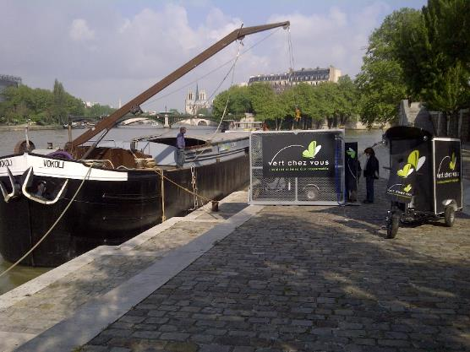
Exkurs: „Vert Chez Vous“
Das französische Unternehmen nutzt Frachtschiffe auf der Seine als mobiles Verteilzentrum.
Mit Hilfe von Elektro-Lastenfahrräder (welche direkt am Schiff beladen werden) wird die Ware in Paris weiterverteilt.
Die Lastenfahrräder werden mit Hilfe eines Krans vom Binnenschiff auf das Ufer gehoben.
Täglich werden so bis zu 2.500
Pakete in Paris ausgeliefert
Quelle: https://franciliensdemain.files.wordpress.com/2013/01/vertchezvous_peniche1.jpg
Notes:
Auch die Binnenschifffahrt ist vom Trend der Individualisierung und der steigenden Komplexität der Transportprozesse betroffen, da zunehmend individuelle Transportleistungen die Möglichkeiten von Transportbündelungen mindern. Dies ist wiederum ein Trend welcher für die Binnenschifffahrt von Nachteil ist, da in diesem Bereich der Verkehrsträger Straße den großen Vorteil der Netzdichte und Flexibilität bietet. Dennoch können sich vor allem in Ballungszentren, wie großen Städten, Möglichkeiten für den Einsatz des Binnenschiffs für den Transport von kleineres Sendungen ergeben. Als Beispiel kann hier das französische Unternehmen „Vert Chez Vous“ genannt werden.
Quelle: URL: http://www.dvz.de/rubriken/landverkehr/single-view/nachricht/bild-grafikhaefen-suchen-ihre-rolle-in-der-stadt.html; https://www2.ffg.at/verkehr/projekte.php?id=1191, http://www.zukunft-mobilitaet.net/117213/binnenschifffahrt-seeschifffahrt/innenstadtlogistik-binnenschiff-lastenrad-amsterdam-utrecht-paris/ [21.04.2017]

Slide 39
Agenda aktuelle Entwicklungstrends
Aktuelle Entwicklungstrends im Güterverkehr
Nachhaltigkeit im Güterverkehr
Digitalisierung/Vernetzung der Logistik
Innovative Transportkonzepte
Individualisierung und steigende Komplexität der Logistik
Kooperation im Logistikbereich

Slide 40
Überblick
Kooperationen im Logistikbereich
Die zunehmende Globalisierung und damit auch die steigende Arbeitsteilung der Wirtschaft sorgt für:
Fokussierung auf Kernkompetenzen → vermehrte Make-or-Buy Entscheidungen, globale Zusammenarbeit
Zunahme komplexer Unternehmens- bzw. Zuliefernetzwerke → vermehrte internationale Waren- und Güterströme → steigender Güterverkehr
Unterscheidung in horizontale oder vertikale Kooperation
Horizontale Kooperation:
  Idente Branche und gleiche Wertschöpfungsebene
Vertikale Kooperation:
  Idente Branche, auf unterschiedlicher Wertschöpfungsebene
Notes:
Die zunehmende Globalisierung und damit auch die steigende Arbeitsteilung der Wirtschaft hat zu Folge, dass sich viele Unternehmen auf ihre Kernkompetenzen fokussieren. Dadurch gilt es in weiterer Folge vermehrt Make-or-Buy Entscheidungen zu treffen und so auch mit anderen Unternehmen global zusammen zu arbeiten. So haben sich komplexe Unternehmens- bzw. Zuliefernetzwerke gebildet welche wiederum vermehrte internationale Waren- und Güterströme zur Folge haben, welche schlussendlich zu einem steigenden Güterverkehr führen. Daher haben sich auch für den Güterverkehr unterschiedliche Herausforderungen ergeben wie beispielsweise die steigenden ökologischen Anforderungen an den Güterverkehr als auch die steigende Bedeutung der Zusammenarbeit der verschiedenen Verkehrsträger, um der gesteigerten Güterverkehrsnachfrage effizient nachzukommen. Dabei kann zwischen einer Kooperation von Akteuren auf der gleichen Stufe der Logistikkette (horizontale Kooperation) und einer Kooperation von Akteuren auf Folgestufen der Logistikkette (vertikale Kooperation) unterschieden werden.
Aus Sicht der Logistikdienstleister lassen sich unterschiedliche Gründe für eine horizontale oder vertikale Kooperation identifizieren.
Quelle:
Pfohl, 2004, S. 141
Vahrenkamp & Kotzab, 2012, S. 18 Formen der Unternehmenskooperation - http://www.springer.com/cda/content/document/cda_downloaddocument/9783642193323-c1.pdf?SGWID=0-0-45-1199838-p174123868.

Slide 41
Horizontal vs. Vertikal
Kooperationen im Logistikbereich
Horizontal:
Erschließung neuer geografischer Märkte → Angebot von internationalen Transportleistungen
Nutzung von Skaleneffekten → effiziente Auslastung von Transportmitteln → Realisierung von Kostenersparnissen
Angebot von unterschiedlichen Logistikdienstleistungen
Vertikal:
Angebot von spezifischen Dienstleistungen → Wettbewerbsvorteile
Ermöglichung von Rationalisierungsgewinnen
Realisierung durch vermehrte Ansiedlung von Betreiben in Hafennähe
Notes:
Für eine horizontale Kooperation sprechen die zunehmende Globalisierung und damit der steigende Kostendruck (Stichwort Billiglohnländer), die hohen Fixkosten im Transportbereich und auch die Deregulierung der Transportindustrie. Durch die horizontale Kooperation lassen sich neue geografische Märkte erschließen, da internationale Transportleistungen angeboten werden können. Zusätzlich können Skaleneffekte genutzt werden wodurch auch die bestehende Infrastruktur als auch die Transportmittel effizient ausgelastet werden können. Schlussendlich können so auch Kostenersparnisse realisiert werden. Darüber hinaus können durch horizontale Kooperationen unterschiedliche Logistikdienstleistungen angeboten werden wodurch unterschiedliche Kunden und Märkte angesprochen werden können.
Für eine vertikale Kooperation sprechen die zunehmende Konzentration von Unternehmen auf deren Kernkompetenzen sowie die Zunahme des Wettbewerbs und damit der steigende Zeitdruck in der Transportbranche. Durch eine vertikale Kooperation können spezifische Dienstleistungen angeboten werden, um so auch einen Wettbewerbsvorteil zu erzielen. Durch eine enge Einbindung in die Wertschöpfungskette von vor- oder nachgelagerten Akteuren können auch Rationalisierungsgewinne realisiert werden. Vorteil für den Kunden ist beispielsweise die Verbesserung der Transportnachfrage-Prognosesicherheit durch eine längerfristige Zusammenarbeit.
Quelle: Claus, 2015, S. 23ff

Slide 42
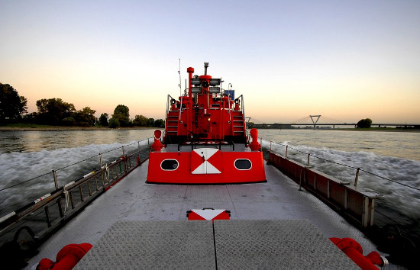
Potentiale für Binnenschifffahrt
Kooperationen im Logistikbereich
Horizontale oder vertikale Kooperationen (auch im internationalen Kontext) können:
  die Konkurrenzfähigkeit der Binnenschifffahrt erhöhen,
  Skaleneffekte ermöglichen und dadurch eine effiziente Auslastung des Binnenschiffes generieren,
  und für die vereinfachte Erschließung von neuen Märkten sorgen.
Durch eine vermehrte Ansiedlung von Betrieben in Hafennähe können Kooperationen auf vertikaler
Ebene vereinfacht werden. Dies könnte
eine vermehrte Integration des
Binnenschiffs in die Transportkette
begünstigen.
Quelle: https://pixabay.com/de/feuerl%C3%B6schboot-d%C3%BCsseldorf-rhein-1113938/
Notes:
Auch für die Binnenschifffahrt könnten horizontale oder vertikale Kooperationen die Konkurrenzfähigkeit des Verkehrsträgers erhöhen. So könnten Skaleneffekte dazu führen, dass Binnenschiffe effizient ausgelastet werden und dadurch auch Kostenvorteile realisiert werden können. Da der Transport mit dem Binnenschiff oftmals international und nicht national ist, sind auch internationale Kooperationen durchaus möglich. Auch die Erschließung von neuen Märkten wäre durch Kooperationen möglicherweise einfacher. Durch eine vermehrte Ansiedlung von Betrieben in Hafennähe könnten so auch Kooperationen auf vertikaler Ebene vereinfacht werden. Dies könnte eine vermehrte Integration des Binnenschiffs in die Transportkette begünstigen.
Quelle: Claus, 2015, S. 23ff

Slide 43

Zusammenfassung
Die aktuellen Entwicklungstrends sind in den folgenden Bereichen entstandenen:
  Nachhaltigkeit
  Digitalisierung/Vernetzung
  Individualisierung und steigende Komplexität
  Kooperation
  Innovative Transportkonzepte
Neue Entwicklungstrends können eine vermehrte Integration des Binnenschiffs in multimodale Verkehrssysteme begünstigen.
Der Bereich der Binnenschifffahrt ist kein innovationsresistenter Bereich der Transportbranche, da sich bereits unterschiedliche innovative Lösungen, entwickelt haben.
Notes:
Zusammenfassend sind neue Transportkonzepte, die den Güterverkehr und andere Entwicklungen beeinflussen (z. B. Allgemein ansteigender Güterverkehr, Engpässe in der Verkehrsinfrastruktur usw.), erforderlich. Vorhandene Infrastrukturengpässe und die negativen Auswirkungen des Transportvolumens führen zu neuen Trends in der Logistikbranche.
Die aktuellen Entwicklungstrends sind in den folgenden Bereichen entstandenen:
Nachhaltigkeit
Digitalisierung/Vernetzung
Individualisierung und steigende Komplexität
Kooperation
Innovative Transportkonzepte
Neue Entwicklungstrends können eine vermehrte Integration des Binnenschiffs in multimodale Verkehrssysteme begünstigen. Wie die gezeigt wird, ist der Bereich der Binnenschifffahrt kein innovationsresistenter Bereich der Transportbranche, da sich bereits unterschiedliche innovative Lösungen, entwickelt haben.

Slide 44
Mindmap
Abschlussübung
Gestalte eine Mindmap zu den wichtigsten Themen der Präsentation “aktuelle Entwicklungstrends in der Logistik – Fokus auf der Binnenschifffahrt”.
Aktuelle Entwicklungstrends in der Logistik
Aktuelle Entwicklungstrends im Güterverkehr
Digitalisierung/Vernetzung
Innovative Transportkonzepte
Nachhaltigkeit im Güterverkehr
Individualisierung und steigende Komplexität
Kooperation

Slide 45
Quellen
ACEA - Association des Constructeurs Européens d’Automobiles (2011) - Modal Shift Target for Freight Transport Above 300 km: An Assessment, https://www.acea.be/uploads/publications/SAG_17.pdf, Abfrage: 14.03.2018
Bretzke, Wolf-Rüdiger/Karmin Barkawi: Nachhaltige Logistik: Antworten auf eine globale Herausforderung. Berlin Heidelberg, 2010
BVL - Bundesvereinigung Logistik e. V. (2017): Digitalisierung in der Logistik, https://www.bvl.de/positionspapier-digitalisierung, Abfrage: 02.02.2018
Claus, P. (2015). Abgerufen am 21. April 2017 von Werteffekte durch Ankündigung von Kooperationen mit Logistikdienstleistern: http://valueday.at/wp-content/uploads/sites/20/2013/11/Masterarbeit_Claus.pdf
Die Macher – Das Wirtschaftsmagazin (o.D): Logistik 4.0, http://n.diemacher.at/1083/logistik-4, Abfrage: 06.03.2018
ECT (2015): Results of Internal report „SynChain”, http://www.informatie.binnenvaart.nl/documenten/doc_view/158-the-future-of-freight-transport-ect-s-vision-on-sustainable-and-reliable-european-transport, Abfrage 02.01.2018
EHG - Ennshafen GmbH (2017): RAG eröffnet die erste LNG-Tankstelle in Österreich, http://www.ennshafen.at/mediencorner/presseberichte/26_09_2017_eroeffnung_der_ersten_lng_tankstelle_oesterreichs_im_ennshafen, Abfrage: 14.03.2018
Europäische Kommission (2013): EU ENERGY, TRANSPORT AND GHG EMISSIONS TRENDS TO 2050, http://ec.europa.eu/transport/media/publications/doc/trends-to-2050-update-2013.pdf, Abfrage: 14.03.2018
Europäische Kommission (2011): Weissbuch - Fahrplan zu einem einheitlichen europäischen Verkehrsraum - Hin zu einem wettbewerbsorientierten und ressourcenschonenden Verkehrssystem, http://eur-lex.europa.eu/legal-content/DE/TXT/PDF/?uri=CELEX:52011DC0144&from=EN, Abfrage: 09.03.2018
Eurostat (2018): Freight transport statistics - modal split, http://ec.europa.eu/eurostat/statistics-explained/index.php/Freight_transport_statistics_-_modal_split, Abfrage: 10.02.2017
Eurostat, „Greenhouse gas emission statistics“, (2016), http://ec.europa.eu/eurostat/statistics-explained/index.php/Greenhouse_gas_emission_statistics, Abfrage: 12.03.2018

Slide 46
Quellen
Frauenhof-Institut für Integrierte Schaltung IIS (2008): Wirtschaftliche Rahmenbedingungen des Güterverkehrs, https://www.scs.fraunhofer.de/content/dam/scs/de/dokumente/studien/Wirtschaftliche_Rahmenbedingungen_des_Gueterverkehrs.pdf, Abfrage: 02.01.2018
Hamburg Port Authority (2013): Report - the smart port: http://www.hamburg-port-authority.de/en/press/Brochures-and-publications/Documents/HPA_AnnualReport_image2012.pdf, Abfrage: 09.03.2018
Holderied, C. (2005). Güterverkehr, Spedition und Logistik. Managementkonzepte für Güterverkehrsbetriebe, Speditionsunternehmen und logistische Dienstleister. München: Oldenbourg Wissenschaftsverlag GmbH.
Holland International Distribution Council (2009): Holland: Pioneers in global logistics Leading European supply chain models, http://www.digitimes.com.tw/tw/B2B/Seminar/Service/download/0519802260/0226DAF-05B.pdf, Abfrage: 02.01.2018
Inland Navigation Europe (INE), European Barge Union (EBU) and European Skippers' Organisation (ESO). (2011). Setting the course - a new transport policy for 2020. Abgerufen am 12. März 2018 von www.inlandnavigation.eu: http://www.google.at/url?sa=t&rct=j&q=&esrc=s&source=web&cd=1&ved=0ahUKEwiMht7WrpnTAhWbHsAKHYrZB0AQFggdMAA&url=http%3A%2F%2Fwww.inlandnavigation.eu%2Fmedia%2F18189%2FINE_setting_course.pdf&usg=AFQjCNEeyK1oS4DgS0lwIxQpUdhrq0wS8A&bvm=bv.152174688,d.ZGg
Institute for Transport Studies, Univerisät Leeds (UK). (2010). Workshop "Die Zukunft des Verkehrs": Die Zukunft der Nachhaltigkeit in Güterverkehr und Logistik, http://www.europarl.europa.eu/RegData/etudes/note/join/2010/431578/IPOL-TRAN_NT(2010)431578_DE.pdf, Abgerufen: 12.03.2018
International Transport Forum (2010): “Reducing Transport Greenhouse Gas Emissions. Trends & Data 2010”, http://www.itf-oecd.org/sites/default/files/docs/10ghgtrends.pdf, Abfrage 20.02.2018
Kauder, V., Hasselfeldt, G., & Oppermann, T. (2016). Intelligente Mobilität fördern - Die Chancen der Digitalisierung für den Verkehrssektor nutzen. http://dip21.bundestag.de/dip21/btd/18/073/1807362.pdf, Abfrage: 12.02.2018
Lehmacher W. (2015): „Wirtschaft, Gesellschaft und Logistik 2050 in Logistik – eine Industrie, die (sich) bewegt. Strategien und Lösungen entlang der Supply Chain 4.0“

Slide 47
Quellen
Logcom (2014): Consent Markt- und Sozialforschung: Imageanalyse FRIENDS on the road, http://www.logcom.at/consent-studie-bestaetigt-positives-image-und-bekanntheit-der-marke-lkw-friends-on-the-road/, Abfrage: 13.03.2018
MUNIN - Maritime Unmanned Navigation through Intelligence in Networks (2016): The Autonomous Ship, http://www.unmanned-ship.org/munin/about/the-autonomus-ship/, Abfrage: 02.01.2018
OECD (2015), ITF Transport Outlook 2015, http://www.oecd-ilibrary.org/docserver/download/7414021e.pdf?expires=1521023235&id=id&accname=ocid56027859&checksum=5187CB22E7FB2BE95931A082A4A30501, Abfrage: 14.03.2018
Pfohl, H. C. (2004). "Freight Integrator" - eine neue Rolel in der Logistikkette? In H. C. Pfohl, Erfolgsfaktor Kooperation in der Logistik (S. 139 - 166). Darmstadt: Erich Schmidt Verlag GsmbH & Co.
Plattform – Synchromodaliteit (o.D.): opportunities, http://www.synchromodaliteit.nl/en/opportunities/, Abfrage: 02.01.2018
PWC (2008): Truck Industrys green challenge, https://www.pwc.be/en/transport-logistics/pdf/truck-industry-s-green-challenge-2008-09-23.pdf, Abfrage: 20.02.2018
Researchgate (2014): Challenges and opportunities for LNG as a ship fuel source and an application to bunkering network optimization, https://www.researchgate.net/profile/Murat_Aymelek/publication/274379729_Challenges_and_opportunities_for_LNG_as_a_ship_fuel_source_and_an_application_to_bunkering_network_optimisation/links/55e5bf9f08aecb1a7ccd4ab6.pdf, Abfrage 11.03.2018
Rossi S. (Cranfield University) (2012): CHALLENGES OF CO-MODALITY IN A COLLABORATIVE ENVIRONMENT, http://www.co3-project.eu/wo3/wp-content/uploads/2011/12/CO3-D-2-3-Position-Paper-on-Co-modality_def.pdf , Abfrage: 02.01.2018
Umweltbundesamt (2012): “Daten zum Verkehr – Ausgabe 2012”, https://www.umweltbundesamt.de/sites/default/files/medien/publikation/long/4364.pdf, Abfrage: 06.03.2018
Vahrenkamp, R., & Kotzab, H. (2012). Logistik: Management und Strategien. München: Oldenbourg Wissenschaftsverlag GmbH.
VDA – Verband der Automobilindustrie (2018): Platooning – Innovation im Güterverkehr, https://www.vda.de/de/themen/innovation-und-technik/automatisiertes-fahren/platooning.html, Abfrage: 13.03.2018

Slide 48
Quellen
van Loon M. (o.D.): Driving innovation across the LNG value chain, http://www.google.at/url?sa=t&rct=j&q=&esrc=s&source=web&cd=1&ved=0ahUKEwiH-4PAgZ3LAhVI2SwKHbsvAoQQFgggMAA&url=http%3A%2F%2Fwww.firstmagazine.com%2FDownloadSpecialistPublicationDetail.475.ashx&usg=AFQjCNHA3p1tXvou2G-mum2mVn9-M0sVCA&bvm=bv.115339255,d.bGs, Abfrage 12.03.2018
via donau – Österreichische Wasserstraßen-Gesellschaft mbH (2013): Handbuch der Donauschifffahrt, Wien
Whiteing A. (2010): „Die Zukunft der Nachhaltigkeit in Güterverkehr und Logistik“
Wittenbrink , P. (2014). Transportmanagement - Kostenoptimierung, Green Logistics und Herausforderungen an der Schnittstelle Rampe. Lörrach: Springer Verlag.
YouTube (2016): Automated Cargo Ships: The Next Transport Revolution?, https://www.youtube.com/watch?v=Z5cTxSjjEXI, Abfrage: 15.03.2018
YouTube (2015): Liquefied Natural Gas (LNG) 101, https://www.youtube.com/watch?v=WyZTuzUzR68, Abfrage: 15.03.2018
YouTube (2014): Physical Internet, https://www.youtube.com/watch?v=lltcWVNrjl0, Abfrage: 15.03.2018
YouTube (2013): Synchromodality, https://www.youtube.com/watch?v=5ofhMxRRyec, Abfrage: 15.03.2018

Slide 49

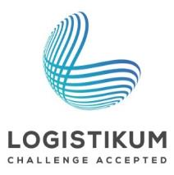
Zusatzinformation
Wir hoffen unser Foliensatz hat Ihren Ansprüchen entsprochen!
- Sie können den Foliensatz gerne Ihren Wünschen und Anforderungen entsprechend adaptieren und für Ihren Unterricht/Vorträge verwenden.
Für Fragen und Rückmeldungen stehen wir jederzeit gerne per Mail unter
rewway@fh-steyr.at zur Verfügung.
Weitere Foliensätze finden Sie unter:
http://www.rewway.at/de/lehrmittel/pakete/
Haben Sie vielleicht Interesse an einer Exkursion oder einem
Fachvortrag?
http://www.rewway.at/de/services/

